Slide 1
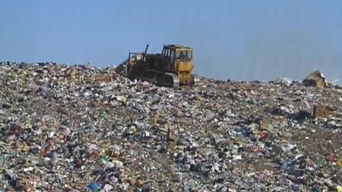
О ГЕОЛОГИЧЕСКИХ ПРОБЛЕМАХ ОБРАЩЕНИЯ С ОТХОДАМИ
В.А.Королев
Геологический факультет МГУ им. М.В.Ломоносова

Slide 2
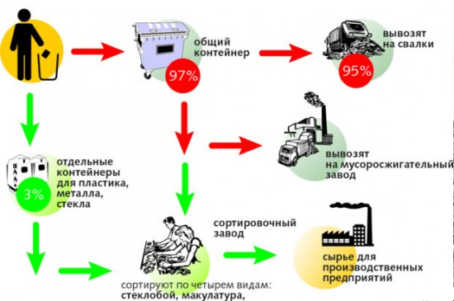
Проблема обращения с отходами в строгом смысле не является геологической, и ставить её перед геологами неправомерно !
Рециклинг - безотходное производство и потребление, при которых «отходы», как побочные продукты промышленности или потребления, подлежат дальнейшему использованию – вторичной переработке и не поступают в окружающую, в том числе в геологическую, среду

Slide 3
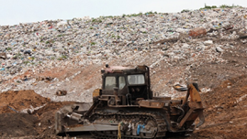
1. Исследования геологической среды для размещения полигонов складирования и комплексов переработки бытовых и промышленных отходов.
Две точки зрения:
Санкционированное создание полигонов ТБО является «геологическим преступлением», которое, однако, пока таковым обычно не квалифицируется, а юридические санкции применяются лишь к создателям несанкционированных свалок.
Созданию полигонов ТБО в сегодняшней России пока нет альтернативы, поэтому в стране активно проводятся научные исследования по их теоретическому обоснованию и созданию новых полигонов.
По нашему мнению: управление и ликвидация коммунальных и иных отходов – не проблема геологов (инженер-геологов, геоэкологов, экогеологов или др.), а проблема специалистов из области промышленной экологии. Это технологическая проблема.

Slide 4
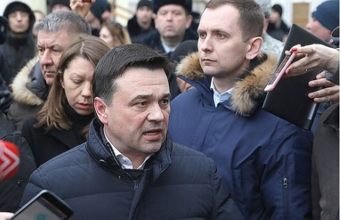
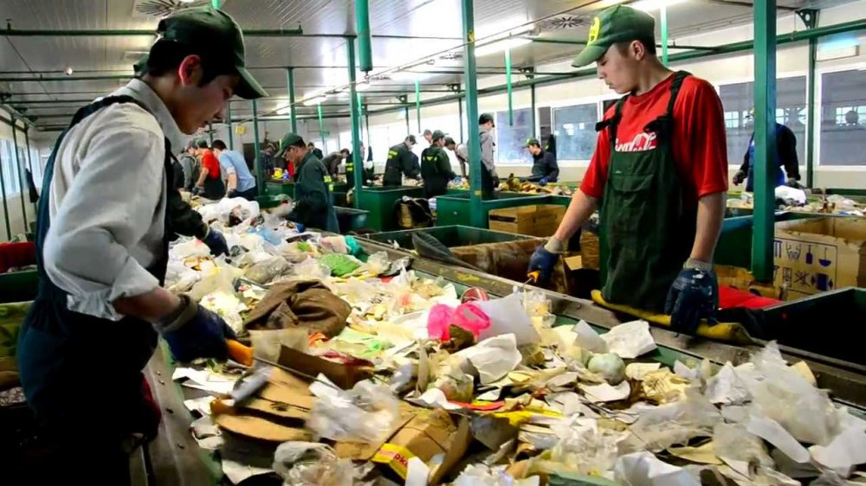
Сейчас в РФ:
Почти 100% (от 95 до 99%) ТБО складируется в свалках
Создалось 22 тыс. полигонов ТБО, многие - нелегальные
Ежегодное поступление ТБО – 60 мл. тонн
Скопилось 50 млрд. тонн неутилизированных ТПО и 31 млрд. т ТБО
Москва и область ежегодно производят 9,7 млн. тонн ТБО
В Подмосковье 210 полигонов ТБО, из них только 41 - официальные
В РФ действует всего:
243 мусороперерабатывающих заводов
50 мусоросортировочных комплексов
10 мусоросжигательных заводов
Губернатор МО А.Воробьев на полигоне «Ядрово»

Slide 5
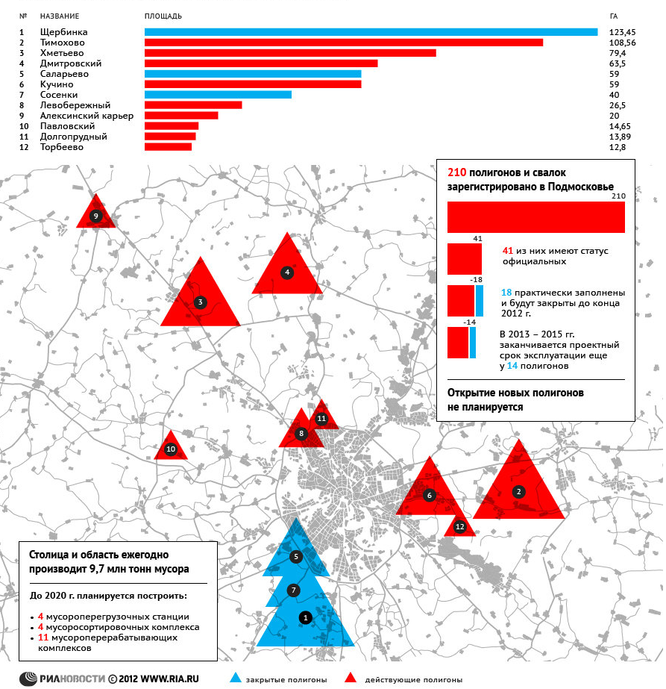
Крупнейшие полигоны ТБО Подмосковья

Slide 6
К 2020 году планируется создать:
4 мусороперерабатывающие станции
4-11 мусоросортировочных комплексов
11-17 мусороперерабатывающих комплексов

Slide 7
В странах Евросоюза:
Введены жесткие экологические требования, делающие захоронение отходов дорогим и не выгодным.
Перерабатывается до 90-98 % отходов (в Швеции – 96%):
40% переработка в биоудобрения;
10% - сжигают на заводах
40% - (не токсичных) захоранивают в основном в 3-х странах, у себя – только строительные отходы
10% - сбрасывают в моря (активный ил)
Приоритеты и задачи в странах Евросоюза:
Снижение уровня производства отходов
Максимальная переработка отходов (рециклинг)
Компостирование отсортированных органических отходов, получение биогаза и биогумуса
Жесткие правила создания полигонов ТПО и ТБО, их оборудования и рекультивации

Slide 8
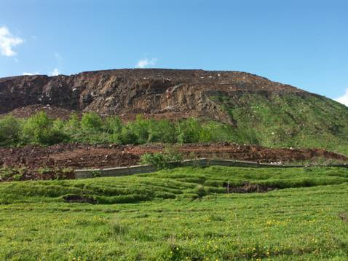
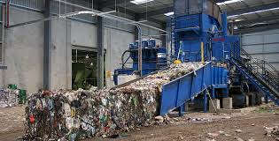
Вывод:
Необходимо сменить приоритеты исследований инженер-геологов, экогеологов и гидрогеологов в области утилизации ТБО:
перейти от работ по проектированию новых полигонов ТБО к работам по обоснованию комплексных схем очистки и реабилитации загрязненных территорий с целью ликвидации существующих полигонов ТБО.

Slide 9
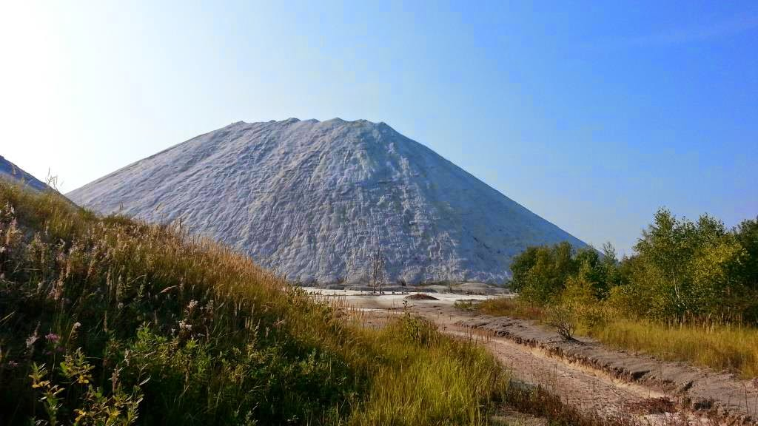
Проблемы промышленных отходов
Горнодобывающая, перерабатывающая, энергетическая и строительные отрасли
Два пути обращения:
Рециклинг («вторичные месторождения», строительные материалы и т.п.)
Полигоны ТПО (для не токсичных отходов, в основном строительных) с последующей рекультивацией и мониторингом
Отвалы фосфогипса

Slide 10
2. Районирование территорий как природоподобная технология поиска оптимальных мест размещения и переработки отходов
Природоподобные технологии для обоснования оптимальных мест захоронения отходов основываются на положении о том, что в природных условиях в геологической среде уже существуют различные аномалии (например, радиоактивных элементов). Поэтому, изучив их, можно аналогичным образом создавать и полигоны захоронения отходов. Эта концепция особенно энергично продвигалась в свое время академиком Н.П.Лаверовым для обоснования полигонов захоронения радиоактивных отходов (РАО).

Slide 11
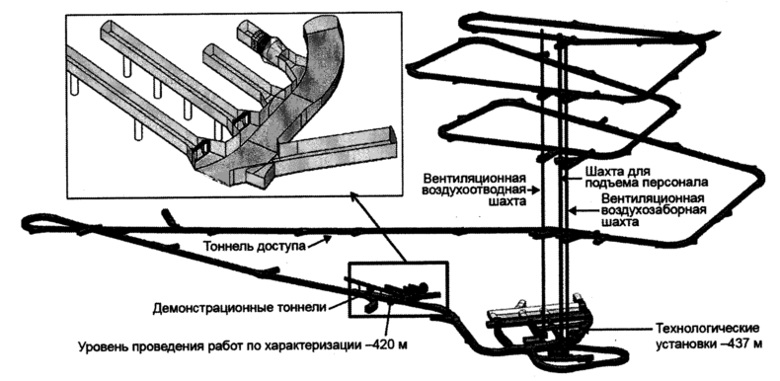
Контролируемое хранение (захоронение) РАО
Хранилище РАО в г.Эурайоки (Финляндия) в туннелях скального массива на глубине 455 м

Slide 12
Региональные исследования
Что же касается региональных исследований геологической среды для обеспечения безопасного обращения с бытовыми и промышленными отходами, то здесь нужна смена приоритетов:
Надо не выбирать места для полигонов ТБО, а выявлять уже существующие для их ликвидации и рекультивации

Slide 13
3. Исследование гидрогеологических условий как важнейшего фактора оптимального размещения полигонов складирования и комплексов переработки отходов.
Эта проблема также искусственная: любое размещение полигонов складирования отходов в геологической среде ведет к загрязнению подземных вод и истощению их запасов со всеми вытекающими последствиями. Нацеливать гидрогеологов на обоснование схем закачки жидких токсичных отходов в глубокие горизонты (якобы изолированные, с длительным периодом водооборота и т.п.) означает создание долгосрочной экологической опасности загрязнения подземных вод, откладывание решения экологических проблем «на потом».

Slide 14
4. Экологический мониторинг при обращении с отходами
Эта проблема вынужденная: мониторинг территорий расположения полигонов захоронения отходов – необходимое условие для контроля ситуации на уже существующих полигонах, но не для ее кардинального решения и устранения экологической опасности.
Все виды так называемого «контролируемого хранения» токсичных отходов в геологической среде (жидких и отвержденных РАО) являются вынужденными, но не решают окончательно проблему управления этими отходами.

Slide 15
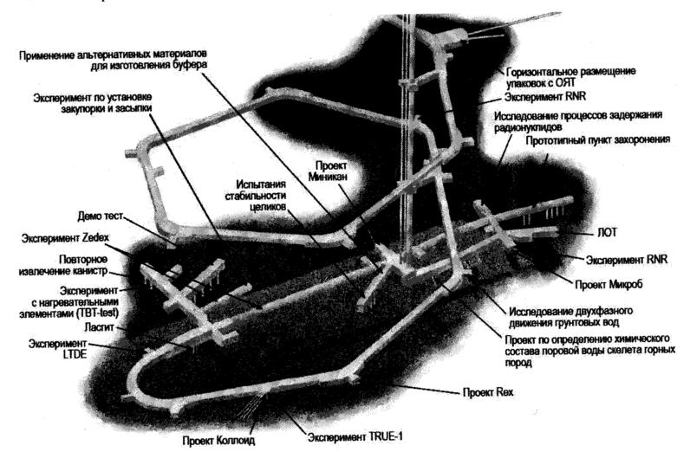
Подземные исследовательские лаборатории (ПИЛ) РАО
Мониторинг в ПИЛ в г.Аспё (Швеция) в скальном массиве на глубине 220 м для контролируемого хранения РАО

Slide 16
5. Размещение отходов в специфических природных условиях
Что понимать под «специфическими природными условиями»?
Если под ними понимать неблагоприятные для захоронения отходов условия, то подобное размещение должно быть запрещено и являться предметом разбирательства прокуратуры.
Если же под этим понимать условия распространения многолетнемерзлых пород, то мерзлота – это уникальное специфическое явление, требующее своего сохранения.

Slide 17
Все проекты по захоронению различных отходов в мерзлой зоне являются также экологическим преступлением
Подобные захоронения ведут к деградации мерзлоты и негативным экологическим последствиям загрязнения геологической среды.
Особенно опасны проекты захоронения РАО в криолитозоне, т.к. большинство отвержденных РАО (методами капсулирования, остеклования и т.п.) выделает огромное количество тепла.

Slide 18
Выводы
Захоронение отходов (особенно токсичных) в геологической среде должно быть прекращено и рассматриваться как экологическое преступление.
Роль геологов (инженер-геологов, геоэкологов, экогеологов, гидрогеологов, геохимиков, геофизиков и др.) в решении проблемы управления отходами должна сводиться не к обоснованию новых полигонов захоронения отходов, а к геологическому обоснованию очистки геологической среды и рекультивации территорий закрываемых полигонов.
Проблема ликвидации полигонов ТБО должна решаться не столько геологами, сколько специалистами промышленной экологии

